Slide 1
TEST

Slide 2
Contents
0. Information
OTP
Test 항목

Slide 3
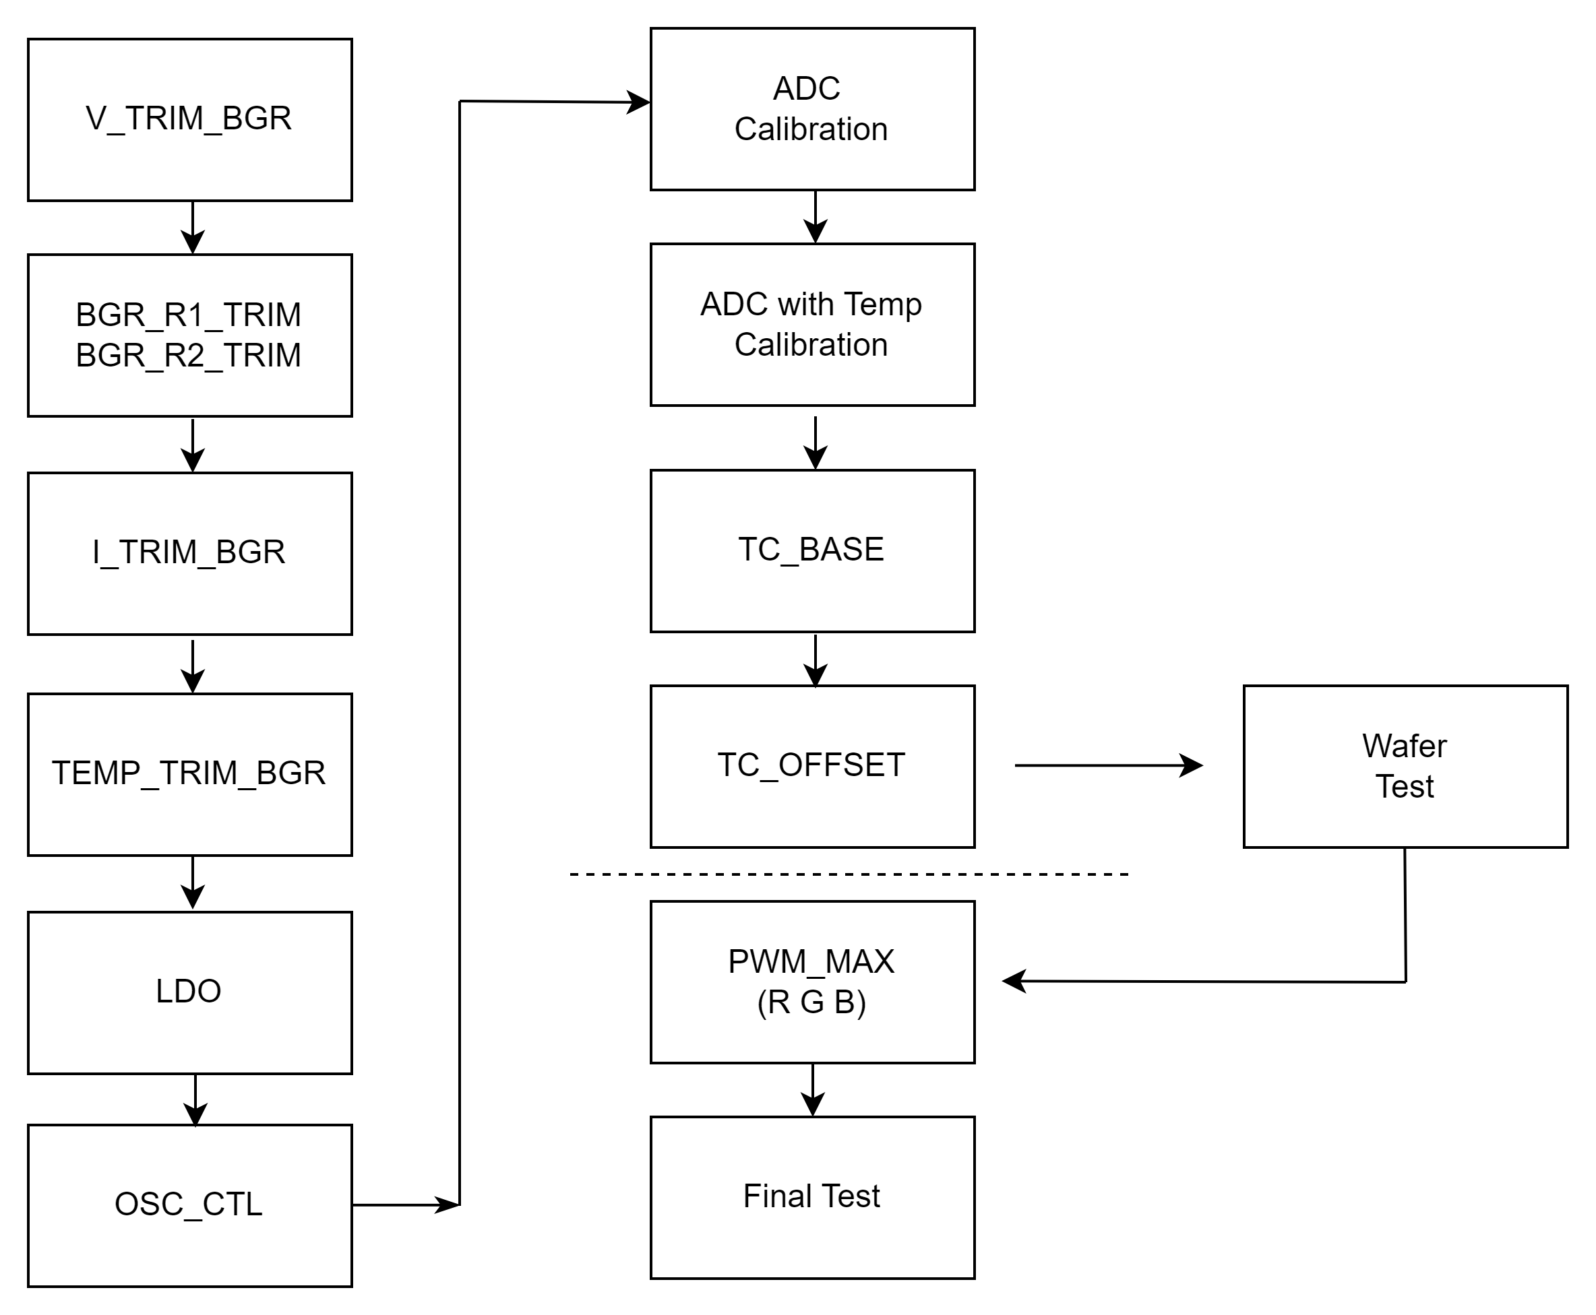
0. Test Procedure (T.B.D)

Slide 4
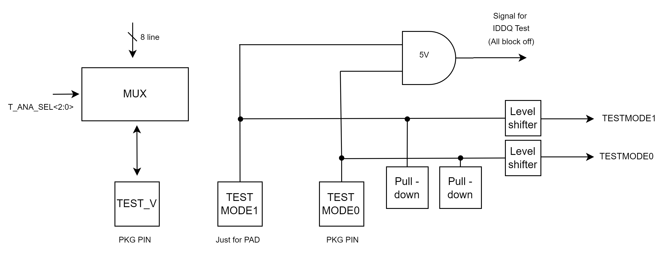
0. Information
 | Normal | I2C | SCAN | IDDQ
TESTMODE1 | 0 | 0 | 1 | 1
TESTMODE0 | 0 | 1 | 0 | 1
T_ANA_SEL<2:0>
<2> | <1> | <0> | PAD 기준 | Descriptions
0 | 0 | 0 | OUT | Temperature
0 | 0 | 1 | IN | External V
0 | 1 | 0 | OUT | VREF_TEST
0 | 1 | 1 | OUT | 1.2V TEST
1 | 0 | 0 | OUT | VLDO_1.5V
1 | 0 | 1 | OUT | IBN_1U
1 | 1 | 0 | N/A | Reserved
1 | 1 | 1 | IN | RESETB for DFT
※ check IDDQ simulation
SIOxP
SIOxN
SIOxP | SIOxN | Mode
0 | 0 | LVDS
0 | 1 | EOL
1 | 0 | MCU
1 | 1 | CAN
ADC 외부 전압 받을때 T_ANA_SEL<2:0>은 반드시 001 이여야함
SCAN(DFT) 일 때는 ANA_SEL<2:0>은 반드시 111 이여야함
(같이 사용할 수도 있으나 혼선을 방지하고자 분리함)
※ 신호의 이름은 digital block을 기준으로 함

Slide 5
0. Information
LUT

Slide 6
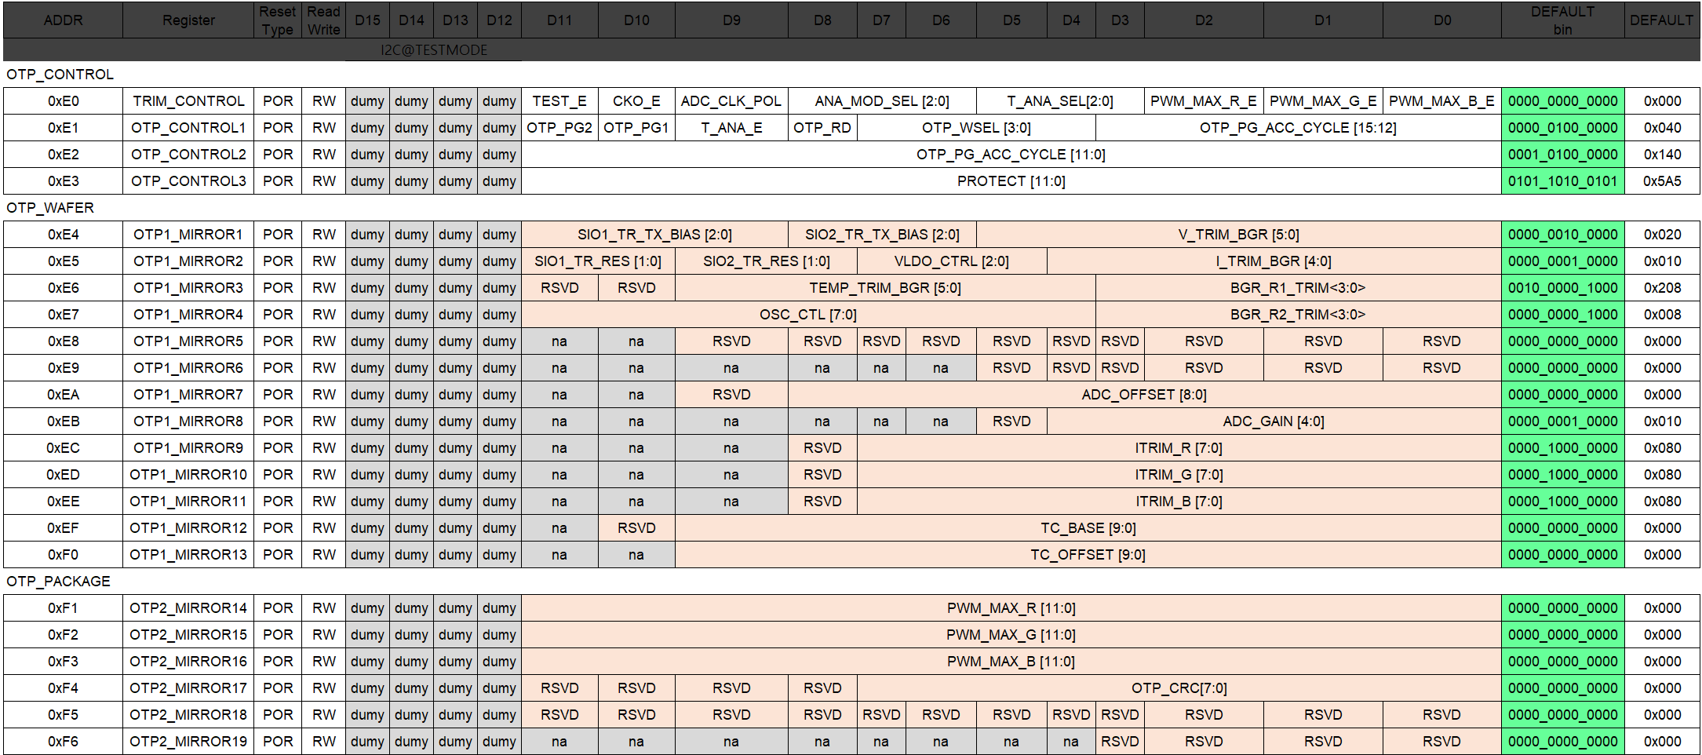
1-1. V_TRIM_BGR
T_ANA_SEL<2:0>: 011 상태에서 TEST_V PIN으로 전압을 측정
온도 특성에 대한 BGR Compensation은 V_TRIM_BGR<5:0> 으로 결정
온도에 대한 보상된 전압을 찾았으면 BGR_R1_TRIM<3:0> 과 BGR_R2_TRIM<3:0>으로 1.2V 전압 결정
→ LUT 참조 ( ideal LUT을 바탕으로 Test LUT를 만드는 것이 바람직함)

Slide 7
1-2. BGR_R1_TRIM<3:0>/ BGR_R2_TRIM<3:0>
V_BGR_TRIM 과 같은 방법/ 같은 LUT 사용

Slide 8
1-3. I_TRIM_BGR<4:0>
T_ANA_SEL<2:0>: 101 상태에서 TEST_V PIN에 특정 전압 인가후 (전압 추후 결정) DUT에서 장비로 들어오는 전류를 측정
→ LUT 참조

Slide 9
1-4. TEMP_TRIM_BGR<5:0>
T_ANA_SEL<2:0>: 000 상태에서 TEST_V 전압 측정
→ LUT 참조

Slide 10
1-5. LDO_CTL
T_ANA_SEL<2:0>: 100 상태에서 TEST_V 전압 측정
→ LUT 참조

Slide 11
1-6. OSC_CTL
SIO2N (I2C MODE) 에서 16분주된 CLK 측정
→ LUT 참조

Slide 12
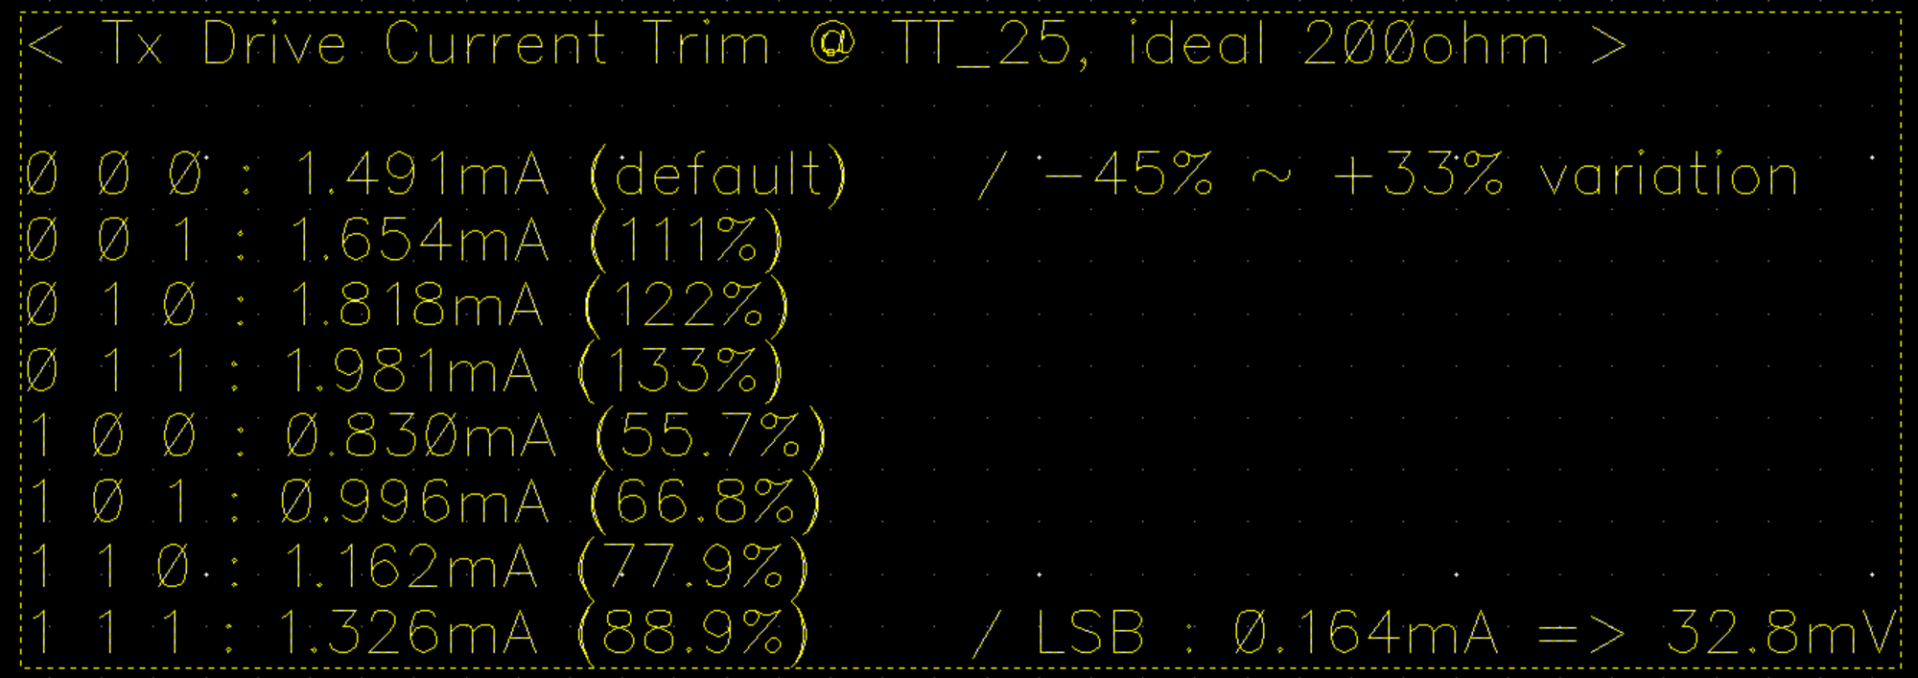
1-7. LVDS
SIO1/SIO2 LVDS Tx 전류 측정

Slide 13
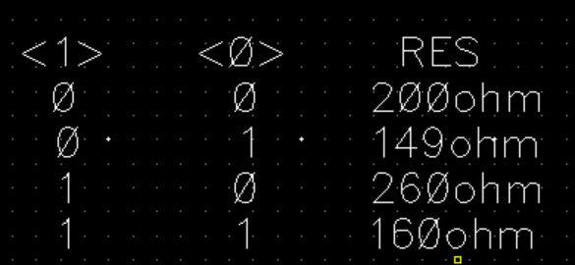
1-7. LVDS
SIO1/SIO2 LVDS Rx Sense 저항 측정

Slide 14
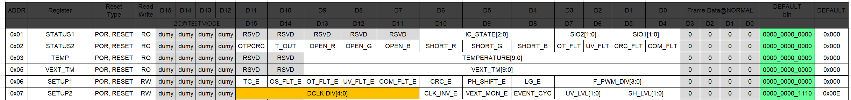
1-8. ADC
TEST MODE로 접근 하면 ADC 는 Active 상태
TEST 전압 인가 PIN = TEST_V
ADC 출력 READ
ADC GAIN 보정
---------- setting---------------
VEXT_MON_E = 1’b 1
O_T_ANA_SEL[2:0] = 3’b 001
---------------------------------
INPUT = TEST_V
OUTPUT = VEXT_TM[9:0]
조절 Register = ADC_GAIN[4:0] (0XEB [4:0])
Register default & 방향성 = [ default = 5’d:16 ] , [ Register 증가 = Target 값 감소함. ]
TARGET = 10’d 546
INPUT_A = 1V
INPUT_B = 4V
OUTPUT_B – OUTPUT_A = TARGET (10’d 546)
10’d546은 다수 시료의 평균값을 보고 수정가능.
ADC 출력 READ
2. ADC OFFSET 보정
---------- setting---------------
VEXT_MON_E = 1’b 0
O_T_ANA_SEL[2:0] = 3’b 000
----------------------------------
INPUT = X (internal input)
OUTPUT = TEMPERATURE[9:0]
조절 Register = ADC_OFFSET[8:0] (0XEA [8:0])
Register default & 방향성 = [ default = 9’d:256 ] , [ Register 증가 = Target 값 증가함. ]
TARGET = 10’d 511
OUTPUT = TARGET (10’d 511)
10’d511은 다수 시료의 평균값을 보고 수정가능.

Slide 15
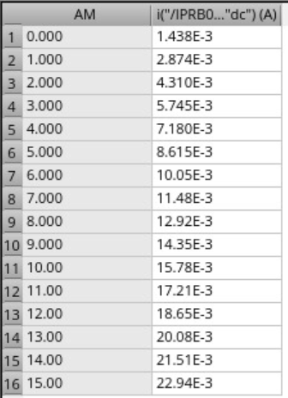
1-9. DRIVER_A
AM vs IOUT table
IOUT 출력 장비 측정
1. DRIVER 보정
--------------- setting-----------------
AM 값을 IOUT 목표치에 맞게 설정. (ex 20mA = AM[13])
IOUT INPUT data를 최대값으로 설정. (12’d 4095)
R/G/B 3채널 각각 진행해야 함.
-----------------------------------------
조절 Register = ITRIM_R[7:0] (0XEC [7:0])
조절 Register = ITRIM_G[7:0] (0XED [7:0])
조절 Register = ITRIM_B[7:0] (0XEE [7:0])
--------Register default & 방향성--------------
[ default = 8’d:256 ] , [ Register 증가 = Target 값 증가함. ]
IOUT 측정치가 AM table에서 설정한 전류와 같도록
ITRIM_R[7:0] / ITRIM_G[7:0] / ITRIM_B[7:0] 조절.
IOUT 출력 PWM 장비 측정???
2. DRIVER PWM 보정
---------- setting---------------
AM 값을 IOUT 목표치에 맞게 설정. (ex 20mA = AM[13])
IOUT INPUT data를 최대값으로 설정. (12’d 4095)
R/G/B 3채널 각각 진행해야 함.
-----------------------------------------
조절 Register = PWM_MAX_R[11:0] (0XF1 [11:0])
조절 Register = PWM_MAX_G[11:0] (0XF2 [11:0])
조절 Register = PWM_MAX_B[11:0] (0XF3 [11:0])
--------Register default & 방향성--------------
[ default = ??? ] , [ Register 증가 = Target값 ???? ]
IOUT(휘도) 측정치가 목표치와 같도록
PWM_MAX_R[11:0] / PWM_MAX_G[11:0] / PWM_MAX_B[11:0] 조절.

Slide 16
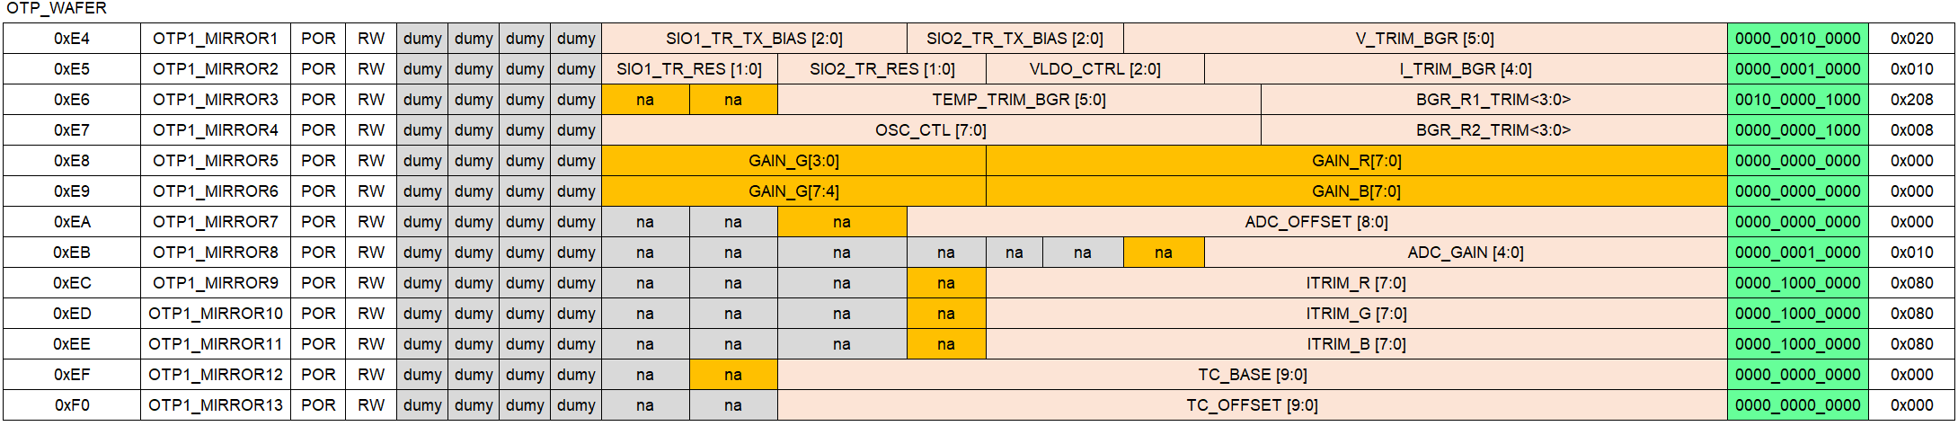
1-10. DRIVER_B
IOUT 출력 장비 측정
1. DRIVER 보정
--------------- setting------------------------------------
AM 값을 IOUT 목표치에 맞게 설정. (ex 20mA = AM[13])
IOUT INPUT data를 Trim1 과 Trim2 각각 따로 설정.
R/G/B 3채널 각각 진행해야 함.
----------------Trim1 (Input : 12’d 64 )------------------
조절 Register = ITRIM_R[7:0] (0XEC [7:0])
조절 Register = ITRIM_G[7:0] (0XED [7:0])
조절 Register = ITRIM_B[7:0] (0XEE [7:0])
----------------Trim2 (Input : 12’d130 )------------------
조절 Register = GAIN_R[7:0] (0XE8 [7:0])
조절 Register = GAIN_G[7:0] (0XE9 [11:8],0XE8[11:8])
조절 Register = GAIN_B[7:0] (0XE9 [7:0])
IOUT 측정치가 AM table에서 설정한 전류와 같도록
ITRIM_R[7:0] / ITRIM_G[7:0] / ITRIM_B[7:0]
GAIN_R[7:0] / GAIN_G[7:0] / GAIN_B[7:0] 조절.
AM vs IOUT table
IOUT 출력 PWM 장비 측정???
2. DRIVER PWM 보정
---------- setting---------------
AM 값을 IOUT 목표치에 맞게 설정. (ex 20mA = AM[13])
IOUT INPUT data를 최대값으로 설정.
R/G/B 3채널 각각 진행해야 함.
-----------------------------------------
조절 Register = PWM_MAX_R[11:0] (0XF1 [11:0])
조절 Register = PWM_MAX_G[11:0] (0XF2 [11:0])
조절 Register = PWM_MAX_B[11:0] (0XF3 [11:0])
IOUT(휘도) 측정치가 목표치와 같도록
PWM_MAX_R[11:0] / PWM_MAX_G[11:0] / PWM_MAX_B[11:0] 조절.

Slide 17
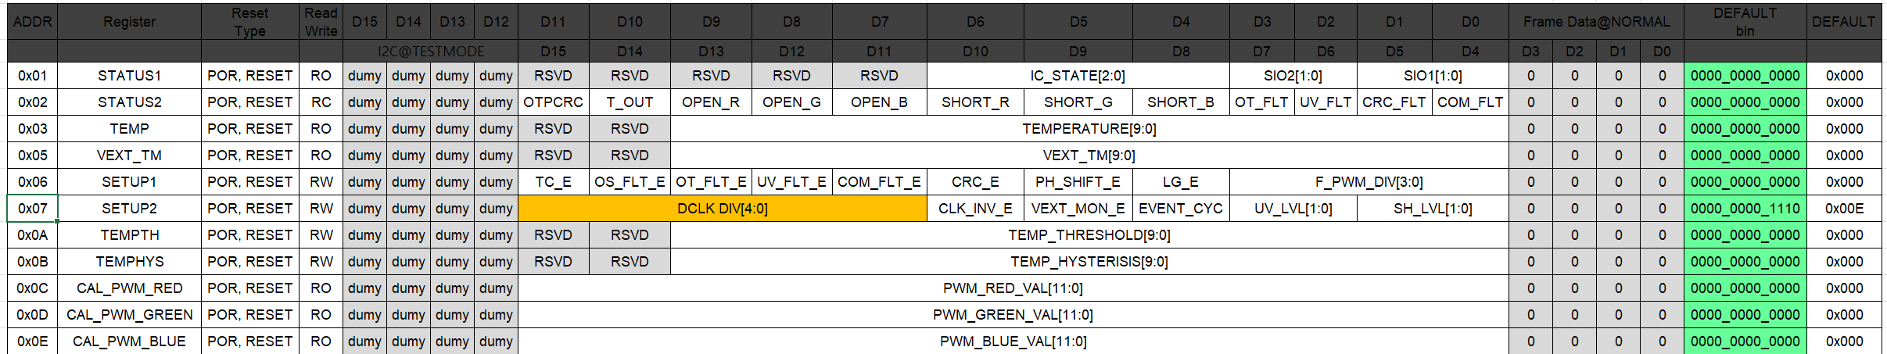
2-1 UVLO
Driver off @ UVLO activate
max LED 전류 측정할 때 전원전압을 가변하며 Test
전체 소모 전류 (or LED 전류가 변하는 것을 측정 ex)90% → 10% of ILED
10% → 90% of ILED
Hysteresis
c. 아래 register map 의 빨간 box를 이용하여 UVLO 값을 변경할 수 있음( OTP 아님)
UV_LVL[1:0]: UVLO detection level.
2'b00 : VUV_TH = 3.6V
2'b01 : VUV_TH = 3.8V
2'b10 : VUV_TH = 4.0V
2'b11 : VUV_TH = 4.2V (default)

Slide 18
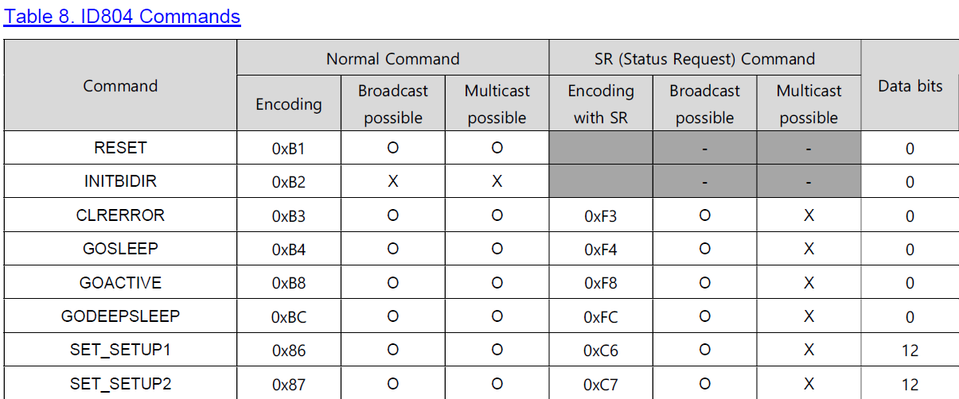
2-2 전류 소모 / RGB LED 전류
아래 명령을 사용하여 SLEEP/DEEPSLEEP/ACTIVE 전류를 측정한다.
SLEEP/DEEPSLEEP
- VDD를 변경하며 전류소모 및 ILED 측정
ACTIVE
- 전류소모 및 각 RGB ILED 측정 (최소/최대 전류)
전류 Rising time (10% → 90%)
전류 Falling time(90% → 10%)
- VLED 측정(위 조건에서)
All LED off ( or DEEPSLEEP) ILED 측정/VLED측정
Dimming (TBD)
VDD 변경하며 a~e를 반복한다. ( VDD=4.3V/5V/5.5V)
※ 항목 최적화는 향후 고려

Slide 19
2-3 Fault
LED OPEN / SHORT

Slide 20
2-3 Fault
TSD (Thermal Shutdown)

Slide 21
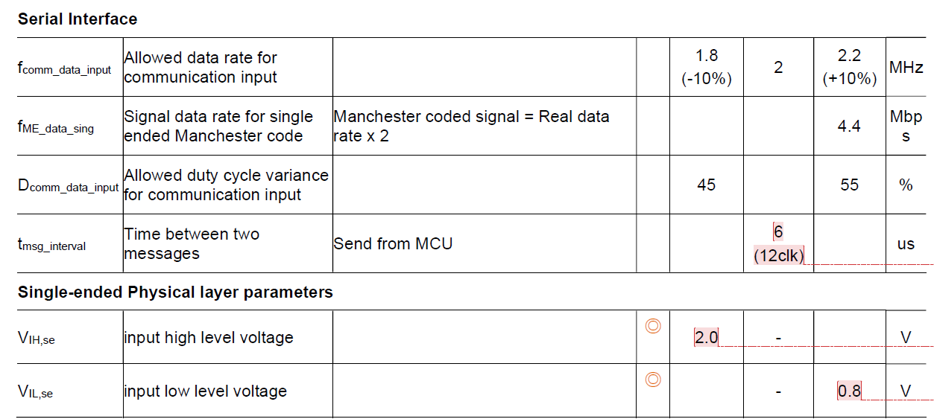
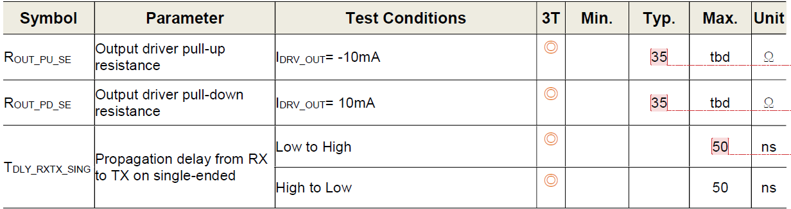
2-4 Serial Interface
I2C를 사용하여 Test할 때 I2C input 신호를 변경하여 실시
b. Pull-up/Pull-down 저항

Slide 22
2-5 IDDQ

Slide 23
2-6 SCAN

